Slide 1

Sähköinen ystävävälitys ja ystävätoiminnan kouluttaja
Tapahtuman luominen, koulutusmerkintä ja ystävävapaaehtoisen kortti

Slide 2

PROSESSI
Tapahtuma luodaan OMA Punainen Ristiin
Osallistujat ilmoittautuvat tapahtumaan ja luovat käyttäjäprofiilin OMAan
Osallistujille annetaan koulutusmerkintä
Osallistujat käyvät täyttämässä ystävävapaaehtoisen tietonsa
Uuden vapaaehtoisen tiedot siirtyvät paikallisvälitykseen ja vapaaehtoinen pääsee mukaan toimintaan.

Slide 3
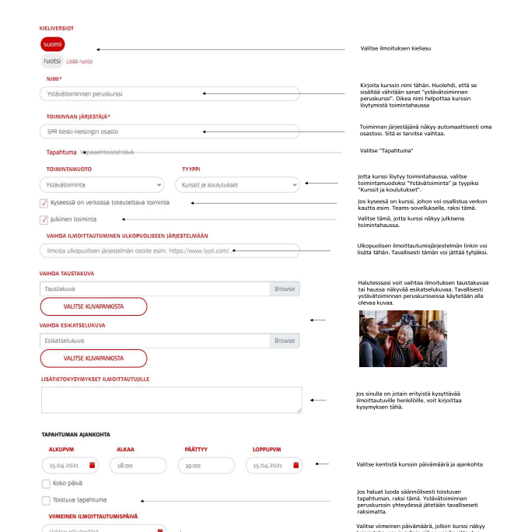
1) Tapahtuman luominen
Pääset luomaan tapahtumia, kun kuulut johonkin ryhmään OMAssa
Liity ystävätoiminnan –kouluttajat ryhmään
Rednetin Ystävätoiminann kouluttajan ryhmässä:
Malli kurssi-ilmoituksen täytöstä
Ilmoitustekstit Kouluttajan muistilistassa
Ystävätoiminnan peruskurssi etäopetuksena
keskiviikkona 19.2.2019 klo 17:30-20:00
Onko sinulla hetki aikaa?
Tule mukaan Punaisen Ristin ystävätoiminnan kurssille.
Kurssilla saat perustiedot ystävätoiminnasta ja kuulet monista tavoista olla mukana vapaaehtoisena. Kurssin käytyäsi voit ryhtyä myös verkkoystäväksi.
Jos kiinnostuit, ilmoittaudu mukaan kurssille 18.2.2020 klo 12:00 mennessä.
Kurssi toteutetaan etäopetuksena. Lähetämme osallistujille Teams-linkin ennen kurssin alkua. Viesti saattaa mennä roskapostiin tai tarjouskansioon, joten kannattaa tarkistaa eri kansiot. Osallistujilla tulee olla käytössä verkko- ja videoyhteys.
Kouluttajana Maija Mallikas
Ennen kurssin alkua:
Luo vapaaehtoisen profiili Oma Punainen Risti –järjestelmään: https://vapaaehtoiset.punainenristi.fi/
Tutustu Punaiseen Ristiin ja sen periaatteisiin tekemällä netissä verkkokurssi Tervetuloa yhteiseen tarinaan: https://rednet.punainenristi.fi/node/42904

Slide 4
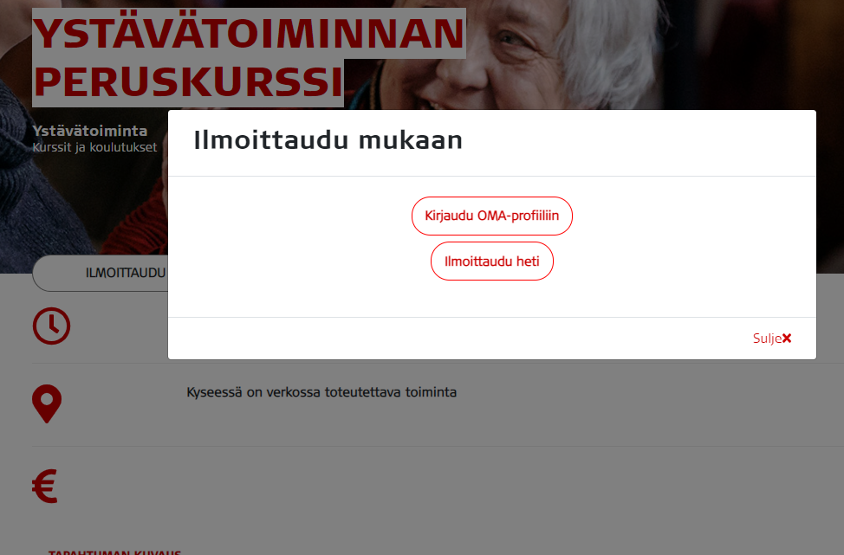
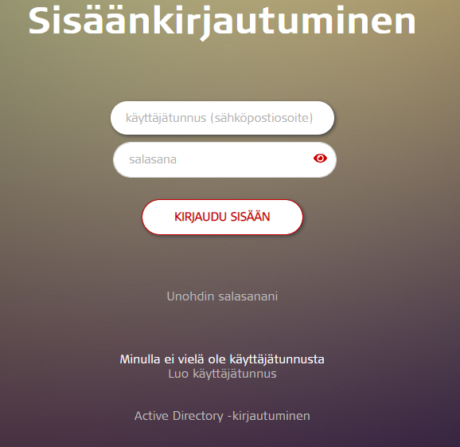
2) Osallistujat ilmoittautuvat tapahtumaan ja luovat käyttäjäprofiilin OMAan

Slide 5
3) Osallistujille annetaan koulutusmerkintä
Kutsuviestissä kouluttaja muistuttaa profiilin teosta OMA Punaiseen Ristiin, ellei osallistuja ole tehnyt sitä jo ilmoittautumisen yhteydessä.
Kouluttaja varmistaa vielä kurssin alussa, että osallistujista kaikki ovat tehneet profiilin OMA Punaiseen Ristiin ja kehottaa tekemään profiilin nopeasti kännykällä opetuksen aikana.
Tauolla kouluttaja antaa jokaiselle osallistujalle koulutusmerkinnän Hallinta-näkymässä OMA Punaisessa Ristissä. Hallinta-painike näkyy, kun kouluttaja on saanut piiristä oikeudet tähän ja on kirjautuneena OMAan.
Tauon jälkeen luodaan yhdessä ystävävapaaehtoisen profiilit ja lopuksi vielä varmistetaan, saivatko kaikki tehtyä. Ellei onnistunut, tarjotaan mahdollisuutta jäädä kurssin jälkeen tekemään profiili yhdessä kouluttajan kanssa.
HUOM.! Kouluttajan kannattaa pyytää kurssille mukaan ystävävälittäjä auttamaan profiilien teossa. Huom.! Välittäjä ei pysty antamaan koulutusmerkintää.

Slide 6
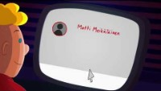
Ystäväkurssidioissa oleva video – katsotaan ja sen jälkeen tehdään profiilit yhdessä

Slide 7
“
Viesti, jonka osallistuja saa, kun kouluttaja antaa koulutusmerkinnän
Hei Matti, Sinulle on annettu merkintä ystäväkoulutuksen suorittamisesta. Käy täyttämässä ystävävapaaehtoisen kortti, jotta tietosi siirtyvät ystävävälitykseen. Kortti täytetään seuraavasti. 1) Paina etusivulla olevaa "Muokkaa profiilia" -painiketta. 2) Avautuvan sivun alalaidasta löytyy "Luo ystävävapaaehtoisen profiili" -painike. Paina sitä. 3) Täytä kortti huolellisesti ja paina "Tallenna". Terveisin, Ystävävälitys

Slide 8
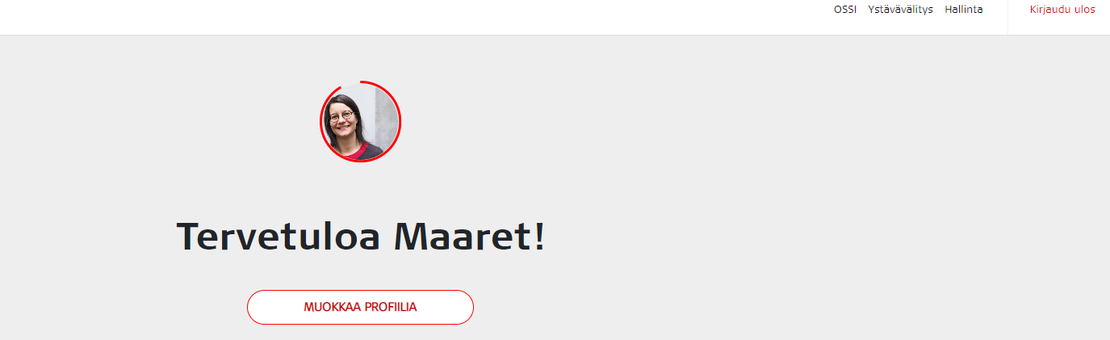
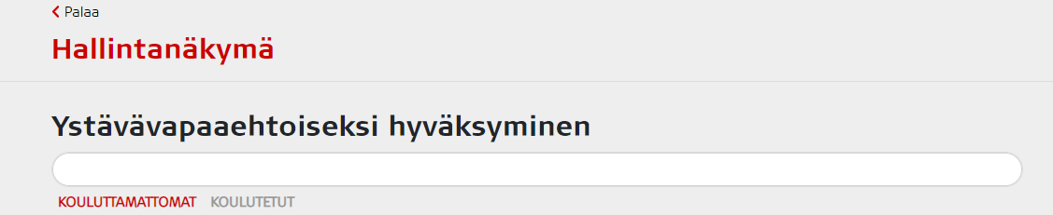
Valitse

Slide 9
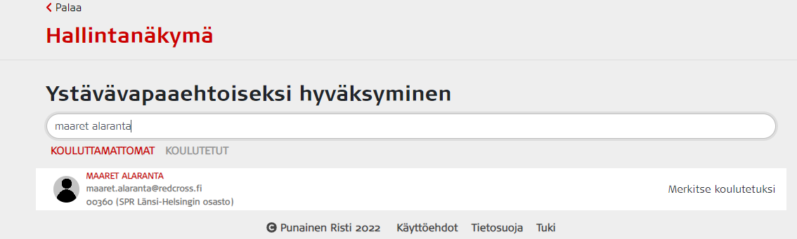
Kirjoita kurssilaisen nimi → nimi ilmestyy alapuolelle
Klikkaa

Slide 10
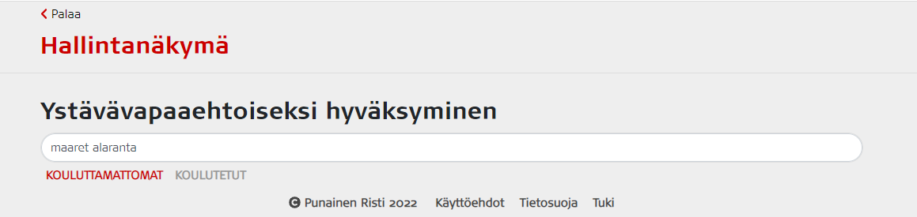
Osallistuja on nyt saanut koulutusmerkinnän ja pääsee täyttämään ystävävapaaehtoisen tiedot, kun kirjautuu ensin OMAan

Slide 11
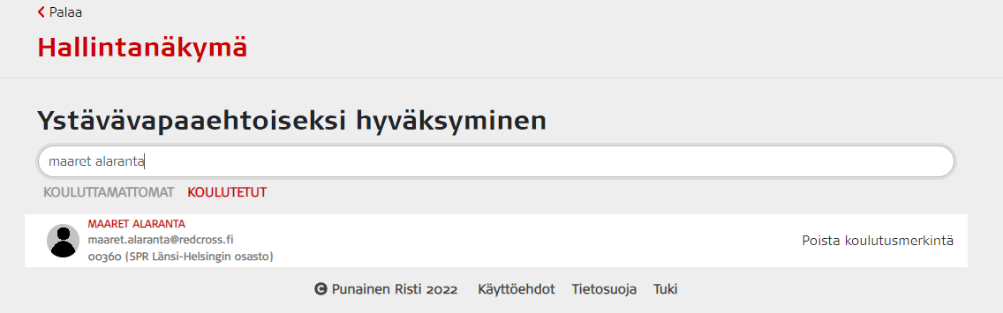
Voi tarkistaa, menikö merkintä perille, valitsemalla Koulutetut ja kirjoittamalla nimen uudestaan.
Huom. Jos merkintä jää antamatta, vapaaehtoinen ei pääse mukaan toimintaan, kun tieto hänestä ei mene ystävävälitykseen!

Slide 12
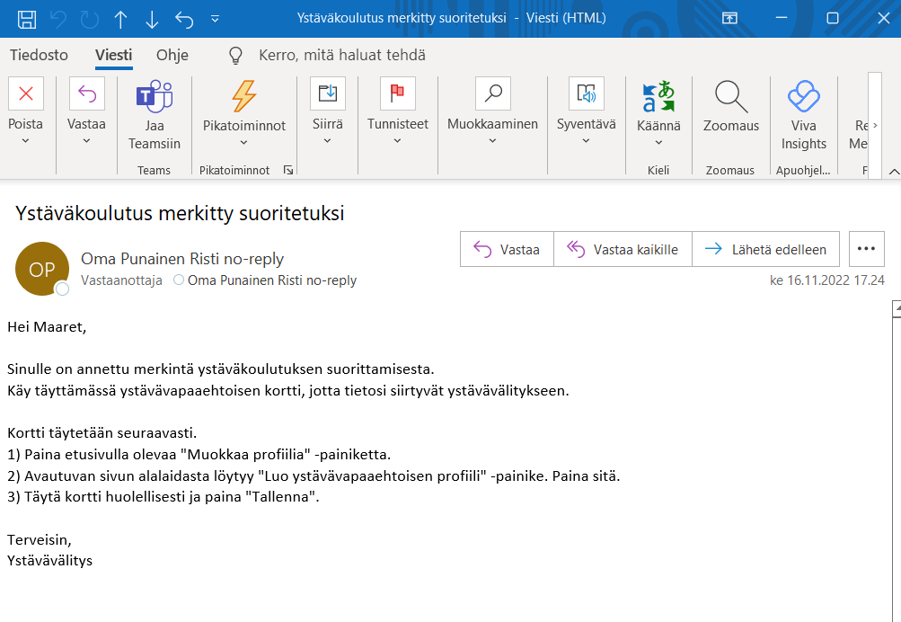

Slide 13
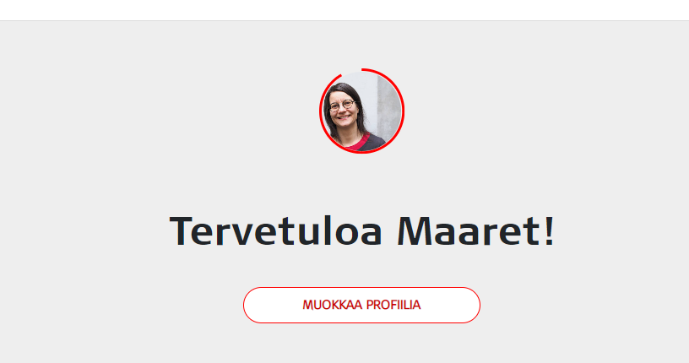
Tältä näyttää vapaaehtoisen OMA profiili, kun hän kirjautuu sisään

Slide 14
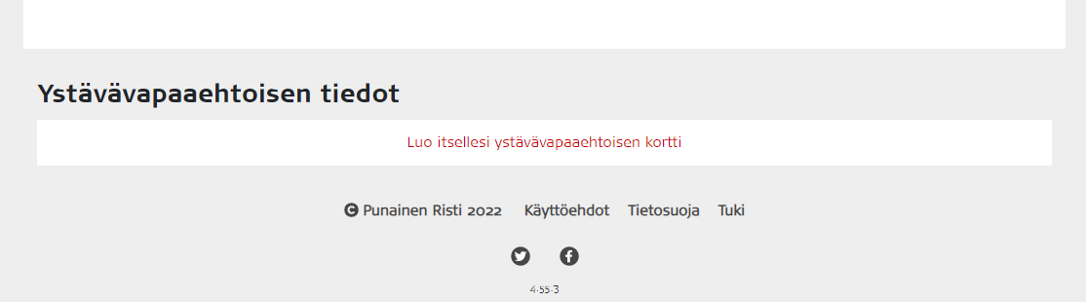
Kun vierittää sivua alas asti, alareunaan on nyt ilmestynyt kohta Ystävävapaaehtoisen tiedot -kohta
Vapaaehtoinen klikkaa

Slide 15
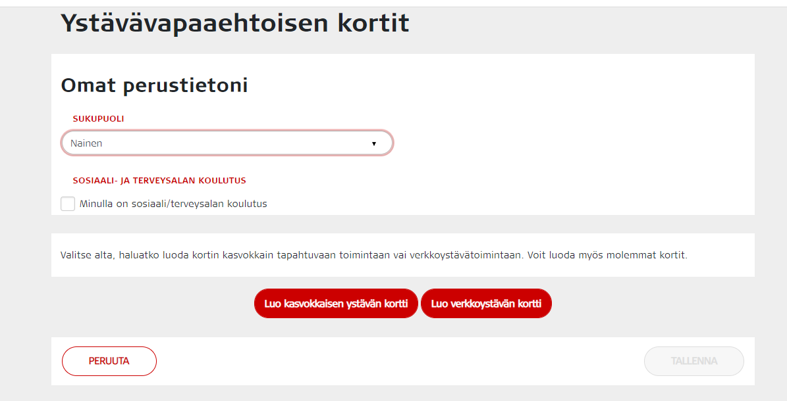
Tältä ystävävapaaehtoisen kortti näyttää:

Slide 16
Jos kortti jää täyttämättä, vapaaehtoinen ei pääse mukaan toimintaan, kun tieto ei mene osaston ystävävälitykseen.
Profiili on edellytys mukaan pääsylle.
Tietosuojan kannalta profiilinteko on olennainen – välitysjärjestelmässä säilytetään vapaaehtoisen tiedot turvallisesti ja SPR:n tietosuojaohjeiden mukaisesti.
Joiltakin kursseilta alle puolet ovat tulleet mukaan toimintaan, kun lopuilla ”profiili vain on jäänyt luomatta”.

Slide 17
Vaihtoehtoja, jos profiilinluonti on mahdotonta
Ellei profiilin luominen onnistu kurssilla, voit livekurssilla jakaa profiililomakkeen paperilla ja toimittaa tiedot ystävävälitykseen tietoturvallisesti esim. salatulla sähköpostiviestillä osoitteessa https://securemail.redcross.fi Välittäjä voi syöttää lomakkeen tiedot välitysjärjestelmään.
Jos kaikki eivät saa tehtyä kurssin aikana ystäväprofiilia. Lähetä heistä sähköposti paikalliseen ystävävälitykseen. Ota koulutukseen osallistunut kopioksi viestiin. Näin hän saa samalla itselleen ystävävälityksen tiedot. (Viestipohja kouluttajan ohjeessa)
Vastuu mukaan pääsemisestä siirtyy välitykselle, eikä kouluttajan tarvitse kysellä perään.
c) Jos OMA-profiili on jäänyt luomatta, välitykselle voi viestittää, että OMA-profiili puuttuu ja kun vapaaehtoinen saa profiilin luotua, piiristä voi pyytää koulutusmerkinnän. (Viestipohja kouluttajan ohjeessa)

